Slide 1
操作系统实验（一）
哲学家就餐问题

Slide 2
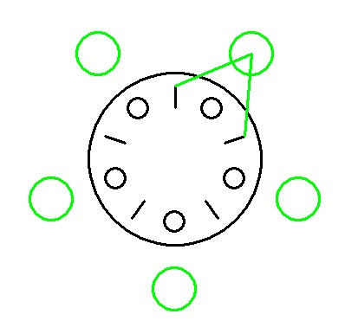
一、问题描述
有五个哲学家围坐在一圆桌旁，桌中央有一盘通心粉，每人面前有一只空盘子，每两人之间放一只筷子。每个哲学家的行为是思考，感到饥饿，然后吃通心粉。为了吃通心粉，每个哲学家必须拿到两只筷子，并且每个人只能直接从自己的左边或右边去取筷子

Slide 3
二.分配方式
方式一（不会进入死锁）
仅当一个哲学家左右两边的筷子都可用时，才允许他拿筷子。这样要么一次占有两只筷子（所有线程需要的资源）进行下一步的吃通心粉，然后释放所有的资源；要么不占用资源，这样就不可能产生死锁了。

Slide 4
方式二（会进入死锁）
当筷子（资源）可用时，先分配左边的筷子，等待一会后再分配右边的筷子，由于这个过程中，左边的筷子一直没有释放，就有可能产生死锁了。

Slide 5
三.程序运行说明
程序运行过程中会弹出一个消息框提示操作者操作：
1．第一个对话框用于选择运行模式
a．选择yes 表示采用的是运行的防止死锁的方式，这样 的话整个程序可以一直运行下去，不会产生死锁。
b．选择no 表示运行产生死锁的方式会弹出第二个对话框。
2．第二个对话框用于选择运行时，线程运行的时间
a. 选择 yes 线程时间比较短，很快就可以死锁
b．选择no 线程时间跟选择yes 时候的时间差不多，产生死锁的时间稍微长一点
dining\Debug\Dining.exe

Slide 6
四.程序代码分析：
dining\Dining.dsw

Slide 7
五.实验要求
熟悉哲学家就餐问题流程
熟悉 PhilosopherThread(LPVOID pVoid)函数，写出其伪代码（写入实验报告）
在VC++6.0环境下编译哲学家就餐问题演示程序，考虑其他解决死锁方法（思考题）
课后完成实验报告

